Slide 1
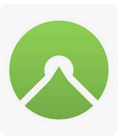

Navi + Reise-App
Komoot – Rad+ Wandernavigation
Die Outdoor-Plattform Komoot.de wurde 2010 von sechs Freunden aus Österreich und Deutschland in Potsdam gegründet. Die Gründer sind: Jonas Spengler, Markus Hallermann, Tobias Hallermann, Christoph Lingg, Daniel Gard und Jan Heuer
Im März 25 von der Firma Bending Spoons gekauft. Bending Spoons ist ein italienisches Technologieunternehmen, das vor allem durch den Kauf und die Weiterentwicklung bestehender Apps und Plattformen bekannt geworden ist. Das Unternehmen hat sich einen Namen gemacht, indem es etablierte digitale Dienste übernimmt – darunter auch bekannte Namen wie Evernote, WeTransfer, Splash
Findpenguins – Reisetagebuch
FindPenguins wurde 2014 gegründet. Tobias Riedle präsentierte die Plattform 2016 in der TV-Sendung „Die Höhle der Löwen“

Slide 2
Komoot
Touren für Wandern + Radfahren
WEB-Portal (Einfachere Tourenplanung als App)
www.komoot.de
Handy - App (Tourenplanung und zum Navigieren)
Konto anlegen
Daten sind sowohl im Web als auch in der App!
Karten
Touren suchen
Touren erstellen
Navigieren

Slide 3
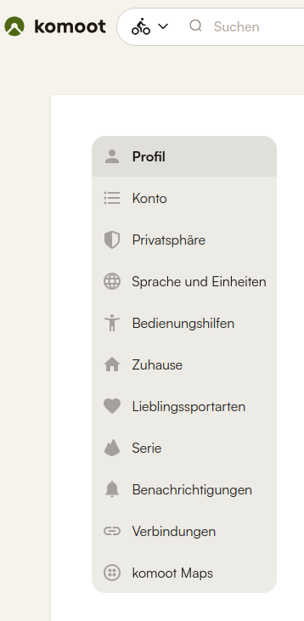
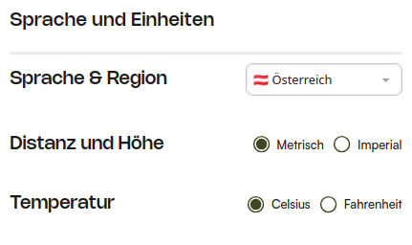
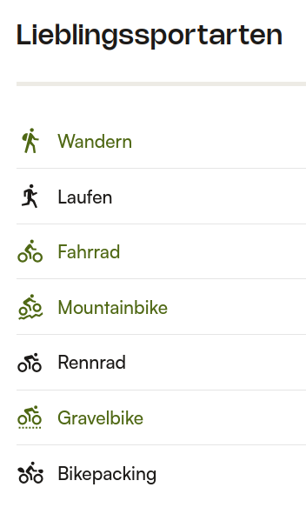
Komoot
Konto anlegen
siehe nächste Seite

Slide 4
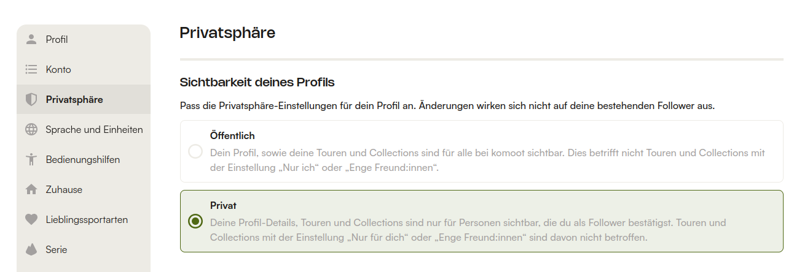
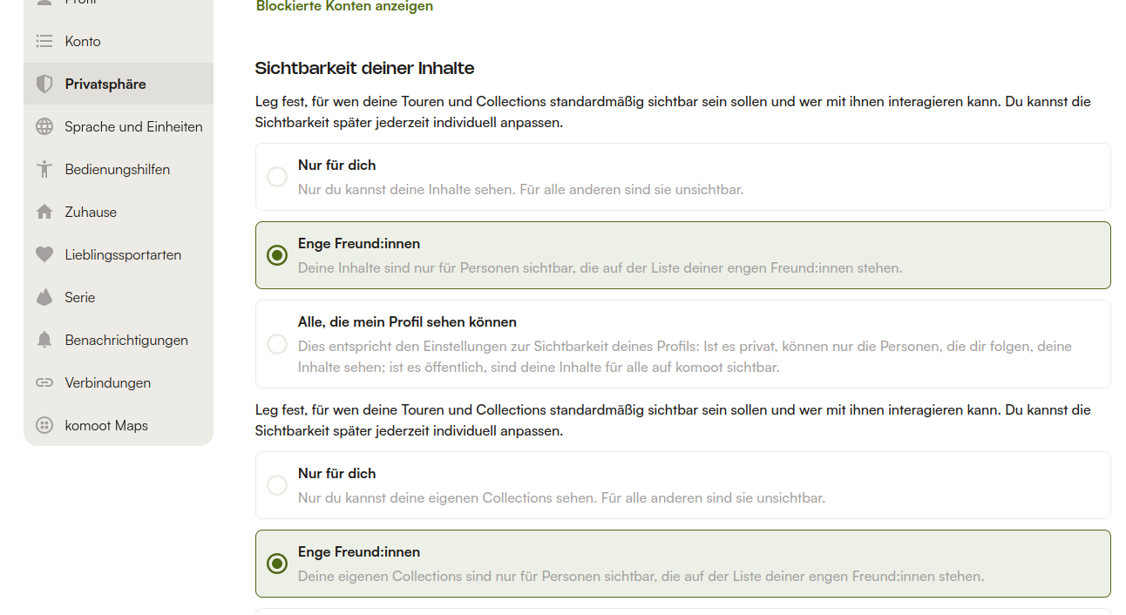
Komoot
Konto
Privatsphäre

Slide 5
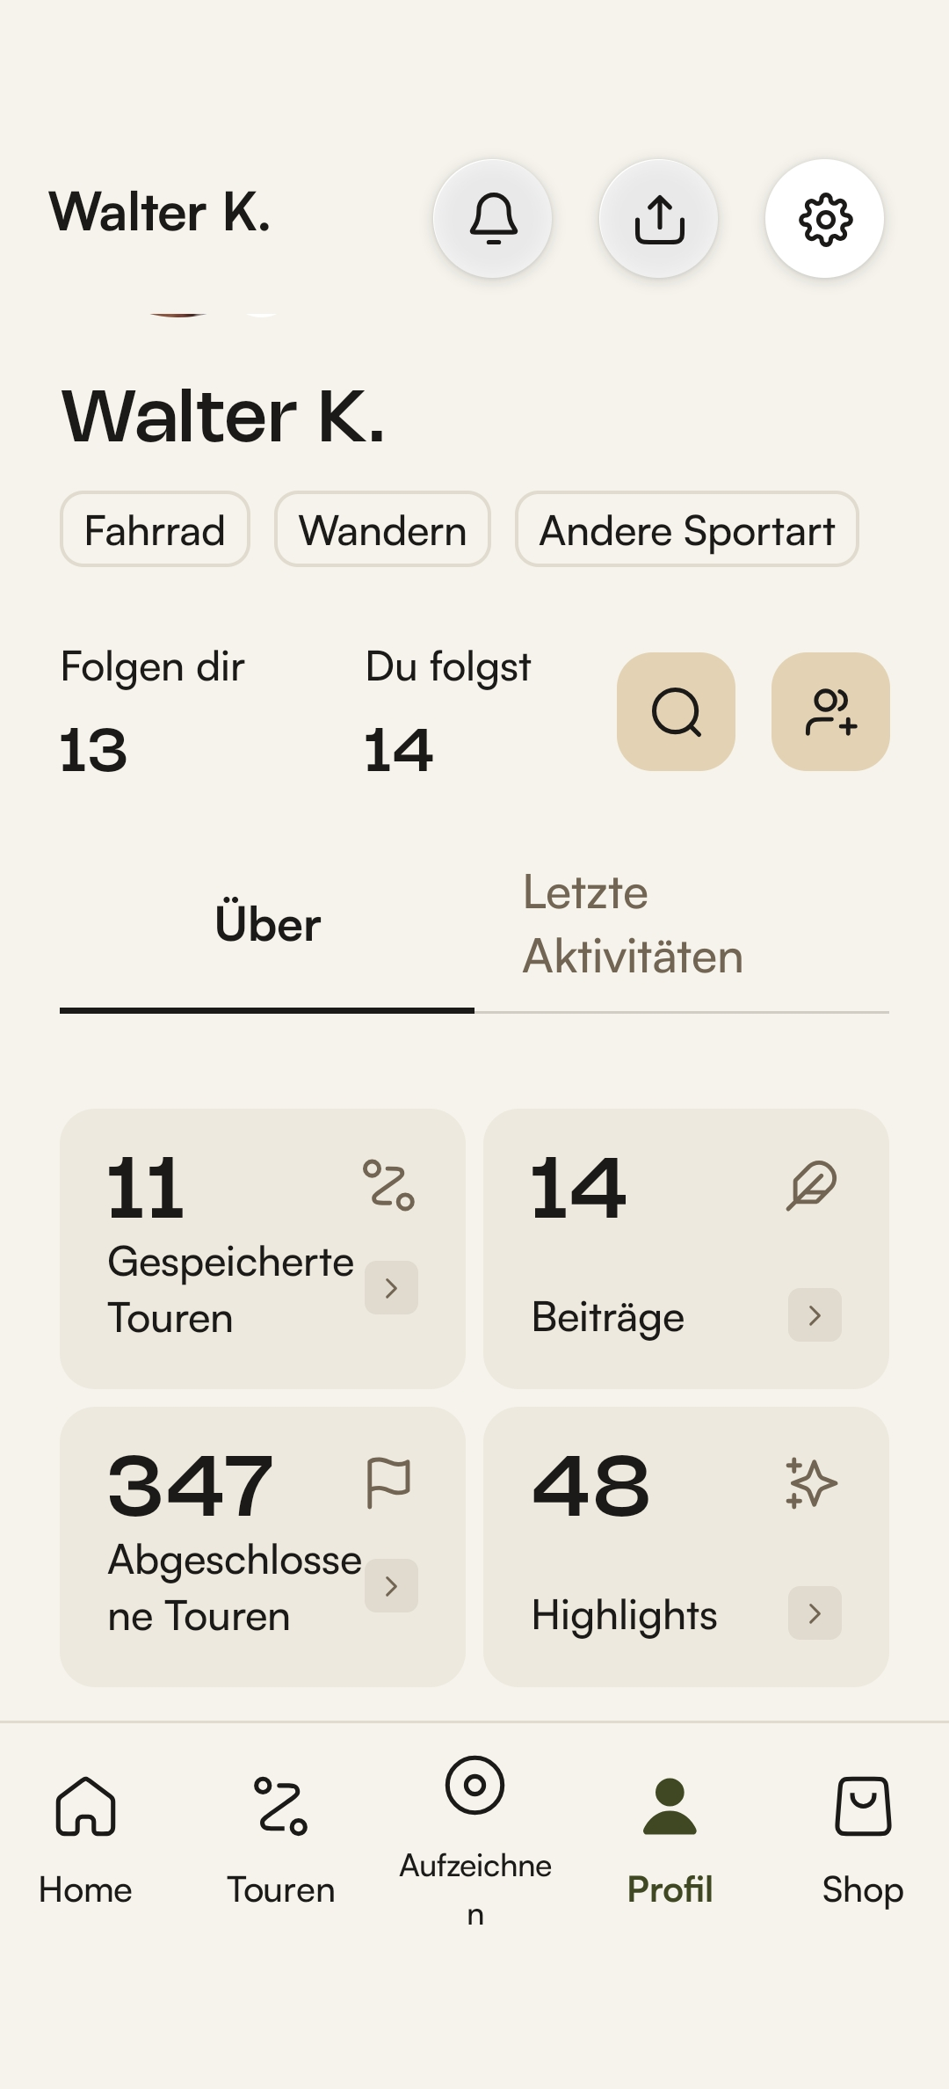
Komoot
Konto
Folgen Dir
Du folgst
Neu Hinzufügen

Slide 6
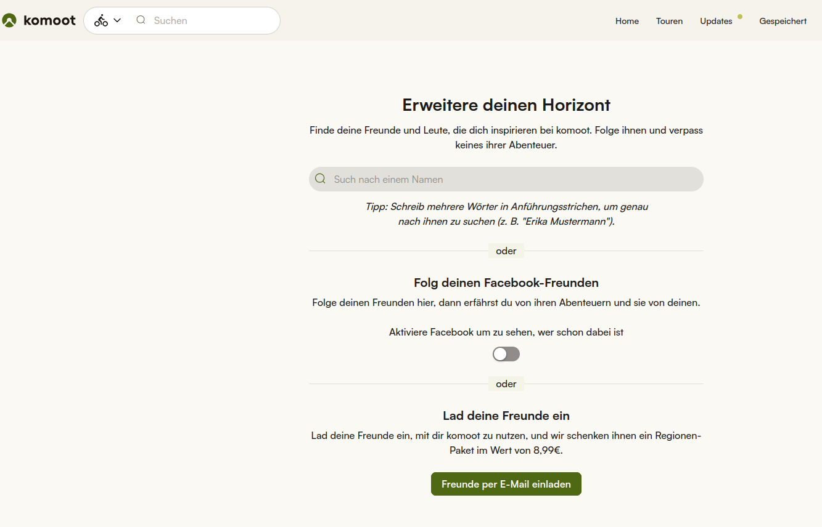
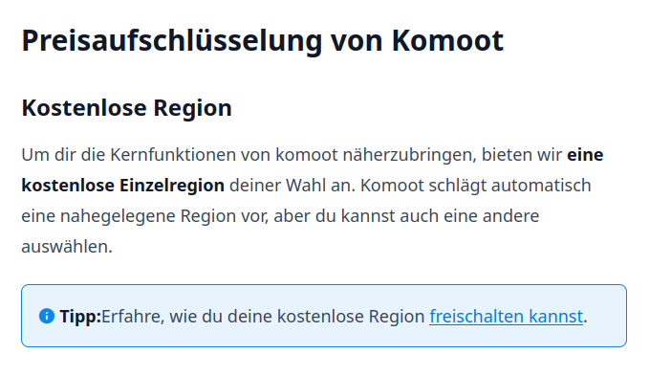
Komoot
Karten
Online navigieren
Internet muss vorhanden sein
Offline
Von jemanden zu einer Karte einladen lassen
Oder ....

Slide 7
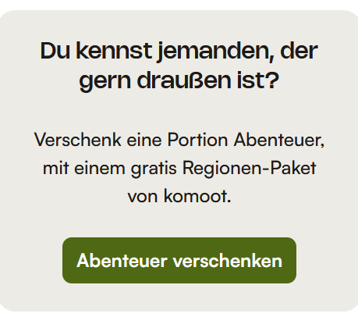
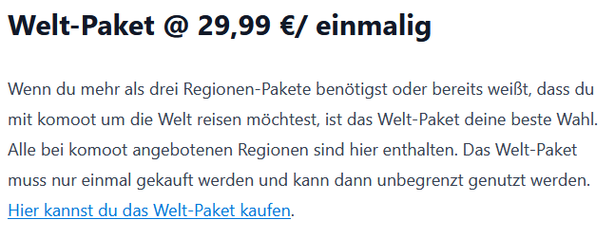
Komoot
Einladung (1 Karte gratis)
Weltpaket
abwarten auf Aktion evtl. zu EUR 19,99
Karten können dann auch offline verwendet werden
Abo nicht notwendig!

Slide 8
Komoot
Bearbeitung/Planung viel einfacher am Desktop
www.komoot.de

Slide 9
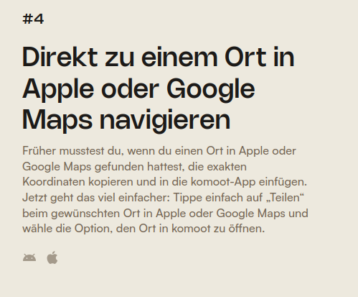
Komoot
Navigieren
Routen von anderen Benutzern
Eigene Touren erstellen
Aufzeichnen von Wanderrouten + Radrouten
Ortungsdienst/GPS ist UNBEDINGT notwendig
kompatibel mit Garmin, Bosch …
Fotos einbinden

Slide 10
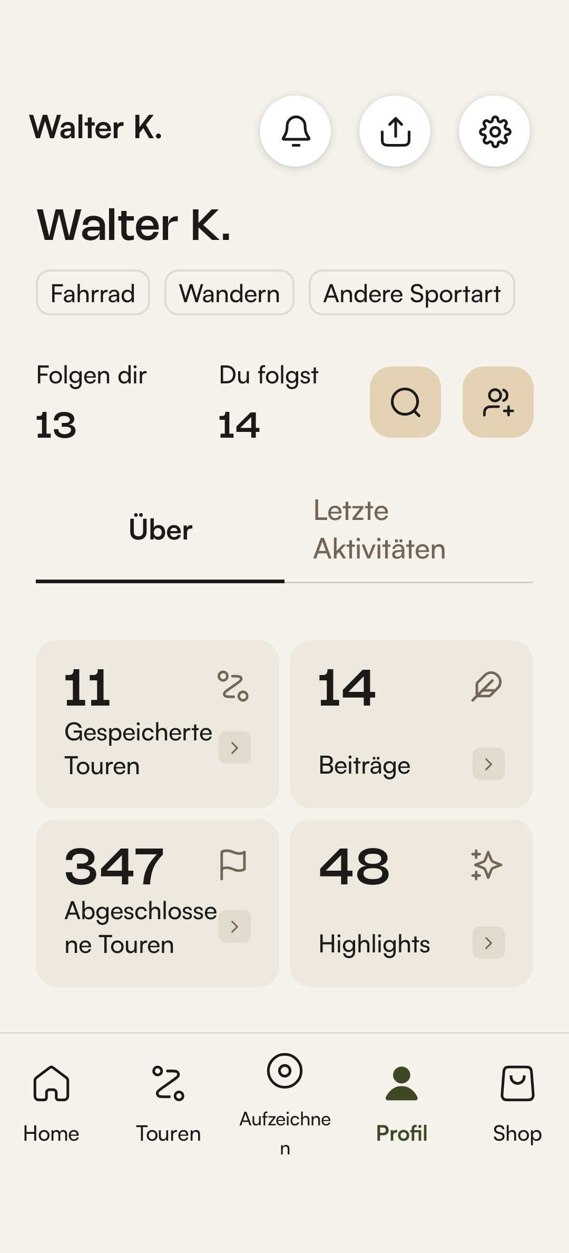
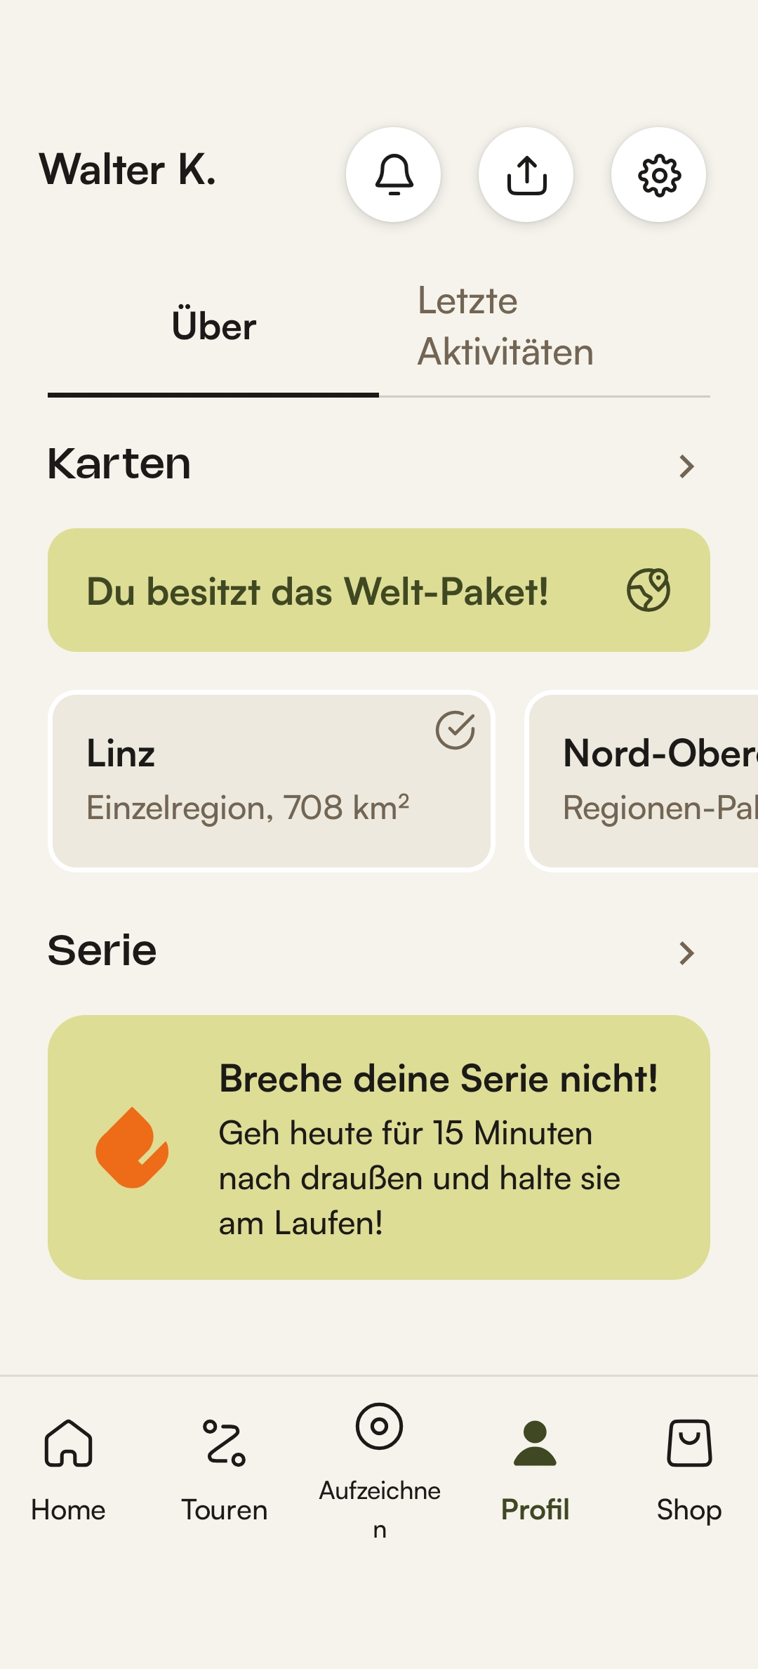
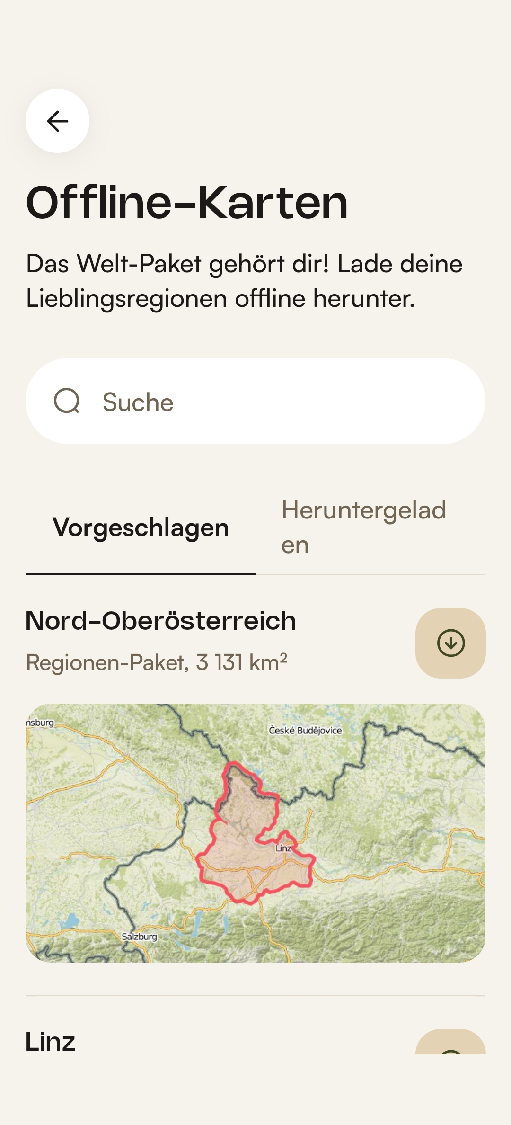
Komoot
Weltkarte
Bereiche Offline herunterladen

Slide 11
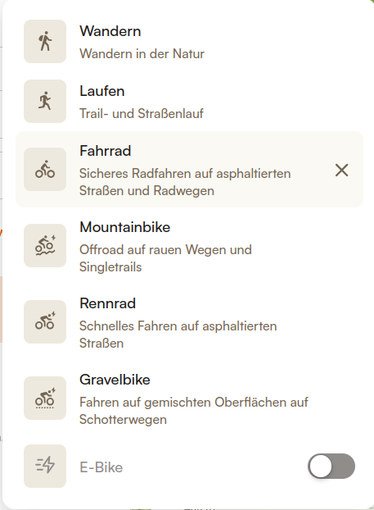
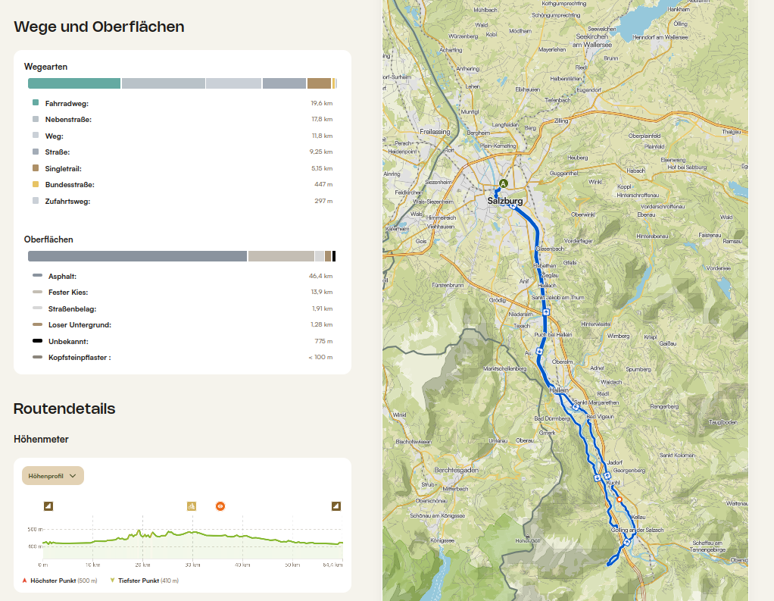
Komoot
Tourenplanung
Salzburg Hauptbahnhof – Bluntauseen - retour
Bis und von Hallein – immer rechts der Salzach in Fahrtrichtung
Notes:
Mittagessen einplannen -

Slide 12
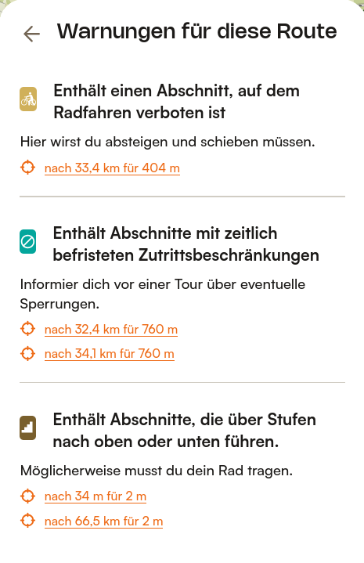
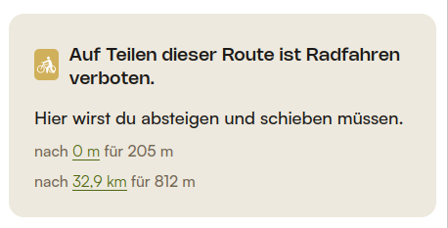
Komoot
Tourenplanung
Immer Hinweise beachten, da angezeigt wird ob es Fahrverbote oder andere Hindernisse, wie Stiegen, gibt!
Fahrrad
Mountainbike

Slide 13
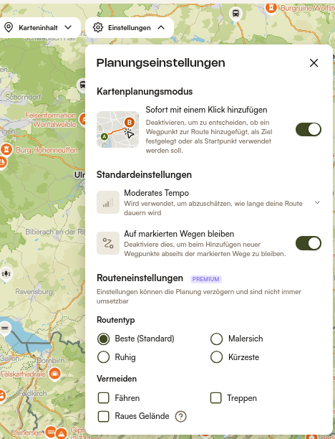
Komoot
Planungseinstellungen
Neu ...
Routeneinstellung
nur mit “PREMIUM”

Slide 14
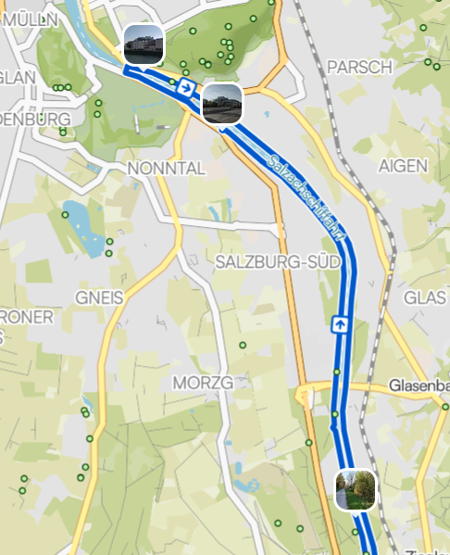
Komoot
Tour
Jede Navigation wird aufgezeichnet
Fotos
Während der Navigation können Fotos gemacht werden
In der aufgezeichneten Tour sind dann die Fotos an der Stelle in der Tour hinterlegt, an welchem Platz/Stelle sie gemacht wurden

Slide 15
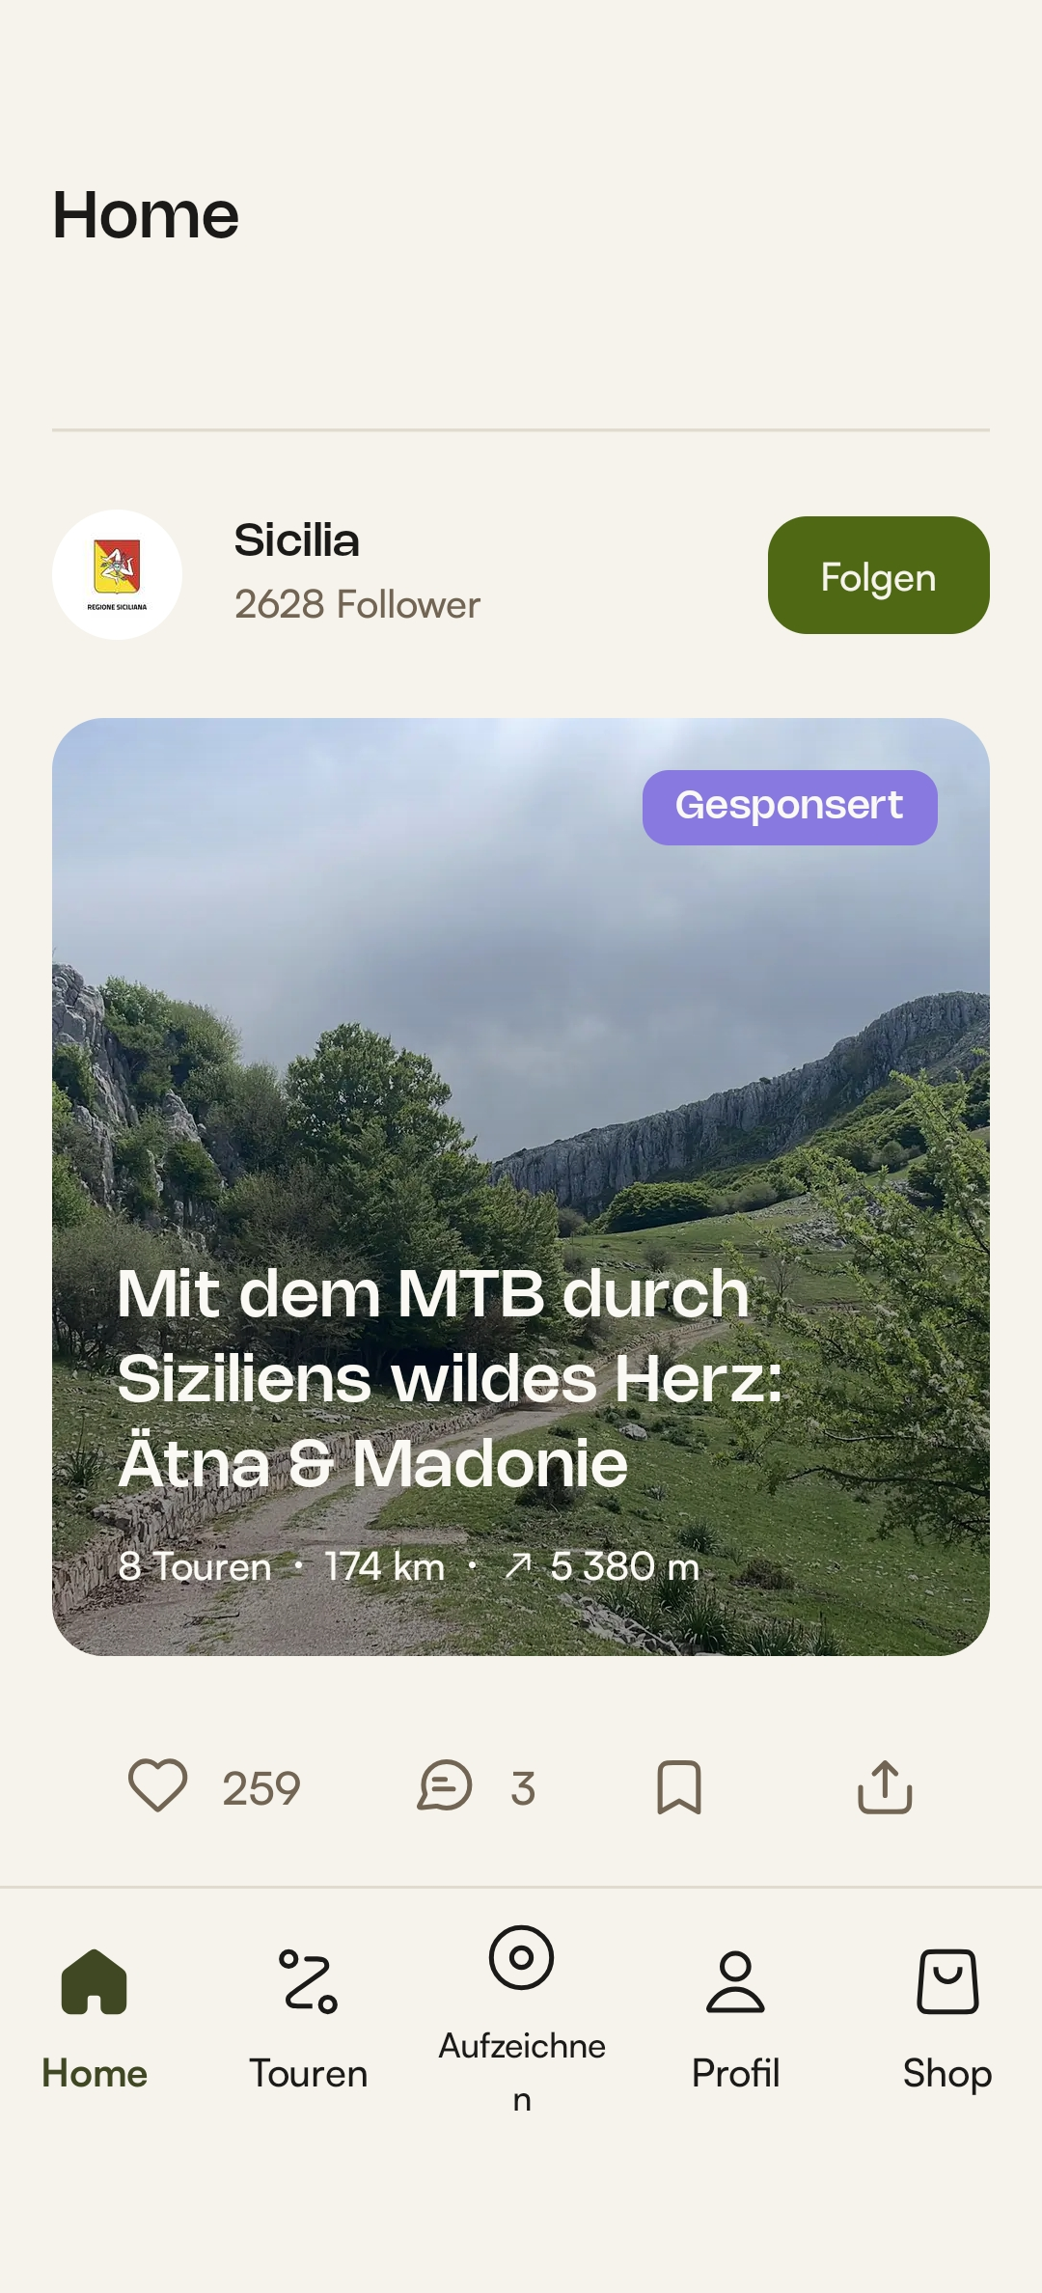
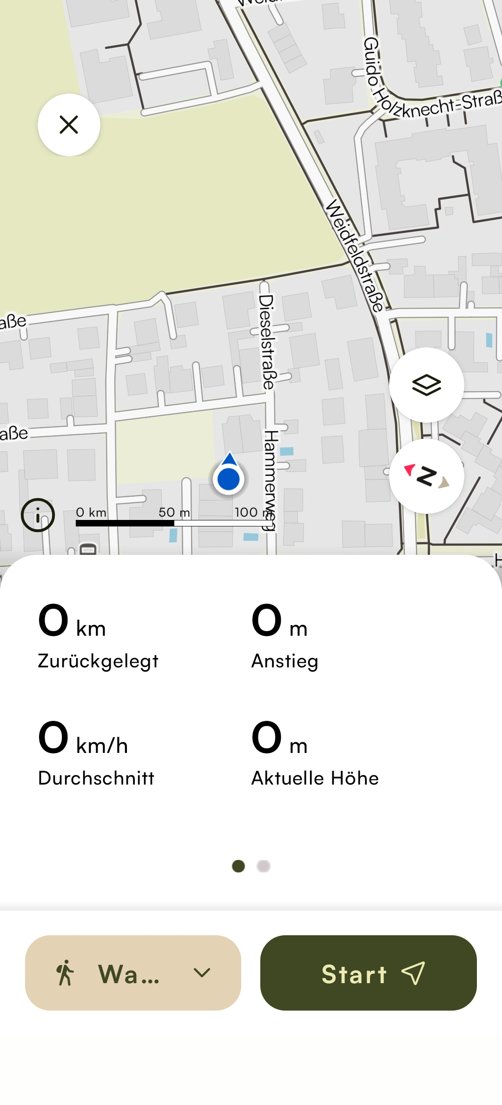
Komoot
Aufzeichnen
OHNE Tourenplanung
Den Weg einfach nur mit Start und Stopp aufzeichnen
Bei Pausen, kann die Aufzeichnung pausiert werden, daraus folgt
Bewegungszeit
Verstrichene Zeit

Slide 16
Komoot
Am Ende der Route ist die Aufzeichnung zu speichern
In der App findet man die Touren unter
Profil
gespeicherte Touren
geplante Touren
Abgeschlossene Touren
gemachte, aufgezeichnete T.

Slide 17

FindPenguins
FindPenguins ist eine Reise-App und soziales Netzwerk, mit der Nutzer ihre Reisen dokumentieren, teilen und nachverfolgen können. Die App ermöglicht es, Reisetagebücher in Form von Fotos, Texten und GPS-Daten anzulegen und diese auf einer digitalen Weltkarte zu verknüpfen. Andere Nutzer können diese Reisen nachverfolgen, kommentieren und eigene Reisen posten. Zudem bietet FindPenguins Funktionen wie das automatische Tracking von Reiserouten und die Erstellung von Fotobüchern aus den Reiseerinnerungen

Slide 18
FindPenguins
WEB-Portal www.findpenguins.com
Handy – App
Konto anlegen
Daten sind sowohl im Web als auch in der App!
Freunde zur Reise einladen
Reise erstellen
Reise dokumentieren
Footprints (digitale Spur/Fußabdruck)
max. 20 Fotos
Fotobuch erstellen

Slide 19
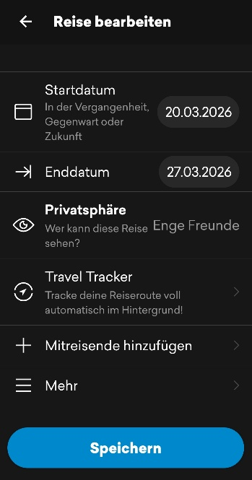
FindPenguins
Tracking
Automatische Tracking (TravelTracker ) in der App aktivieren, bevor es losgehst.
FindPenguins zeichnet die Route im Hintergrund auf (auch ohne aktive Internetverbindung)
Nach der Reise werden die besuchten Orte automatisch als Footprints auf der Karte gespeichert
Footprint manuell hinzufügen
App öffnen und Ort auf der Karte auswählen
Fotos, Texte oder Notizen hinzufügen, um den Footprint zu personalisieren.

Slide 20
FindPenguins
Footprints bearbeiten und teilen:
Footprint kann nachträglich bearbeitet werden, z. B. Fotos austauschen oder Beschreibungen ergänzen.
Footprints oder ganze Reisen können mit Freunden oder der FindPenguins-Community geteilt werden

Slide 21
FindPenguins
Fotobuch-Option wählen:
Bereich „Fotobuch erstellen“ oder „Erinnerungen drucken“ (je nach App-Version).
App schlägt automatisch ein Layout vor, basierend auf deinen Fotos, Texten und der Reiseroute.
Fotobuch kann x-mal erstellt und als pdf gespeichert werden
Fotos hinzu oder weg, Fotobuch neu erstellen
Größen
20x20 cm
30x30 cm

Slide 22
FindPenguins
Layout anpassen:
das Design des Fotobuchs kann individuell gestaltet werden:
Fotos auswählen oder entfernen
Texte und Beschreibungen bearbeiten
Hintergrund, Schriftarten und Stile anpassen
Vorab wird immer eine Kopie im PDF-Format erstellt!
Bestellen :
Wenn das Ergebnis passt - bestellen
Aktionen (Preisnachlass) abwarten!

Slide 23
FindPenguins

